Slide 1
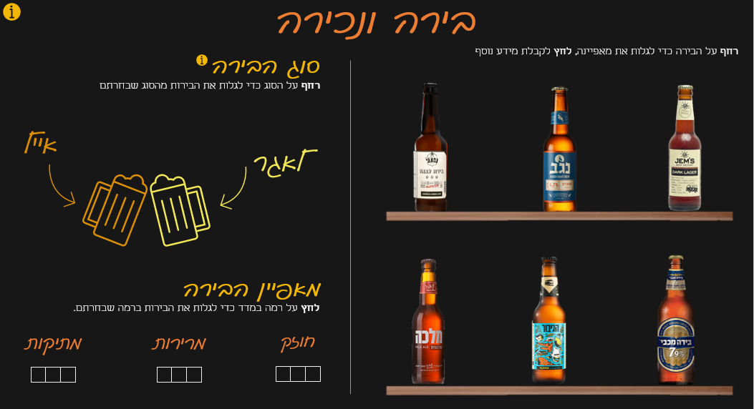
מגישים: מאור קרטה וסתיו שמי
08/09/2022 | V5

Slide 2
מטרת הייצוג
הכרת סוגי בירות ישראליות ע"י מאפיינים שונים של הבירה- לאגר/ איל, חוזק, מרירות ומתיקות. המידע יועבר בעזרת תמונות וטקסטים בשפה צעירה ופשוטה.
קהל יעד
גברים ונשים בגילאי 18+ המעוניינים להעמיק את הידע שלהם בנוגע לסוגי הבירות הישראליות השונות.

Slide 3
שאלות עליהן עונה הייצוג
מה הם סוגי הבירה הקיימים?
מהו הסוג של כל בירה?
מהם הם המאפיינים השונים של כל בירה?
מהם הטעמים של כל בירה?
מאיזה מבשלה הבירה מגיעה?

Slide 4

נימוקים לתכנון ועיצוב הייצוג
Brushing & highlight – בעת מעבר על בקבוק בירה מסוים יוגדל האלמנט.
Linking & Brushing- בעת מעבר על בירה מסוימת ישתנו המאפיינים וסוג הבירה בהתאם לנתונים של אותה הבירה, במעבר על מאפיין/ סוג בירה, יודגשו הבירות העומדות במאפיין.
Brush & Fade - בעת מעבר על סוג בירה כל שאר הבירות ירדו ברמת הצבע והשקיפות שלהם, במעבר על מאפיין שאר המאפיינים ירדו ברמת צבע.
Clicking - בעת לחיצה על בקבוק בירה תקפוץ חלונית עם הצגת מידע נוסף על הבירה, בלחיצה על ה- תקפוץ חלונית המסבירה על סוגי הבירה (לאגר/ איל)/ חלונית אודות.
Click & Fade – בעת לחיצה על בירה מסוימת/ ה- המסך ירד ברמת הצבע והשקיפות (ותקפוץ חלונית הסבר/ אודות)

Slide 5
האפיון

Slide 6
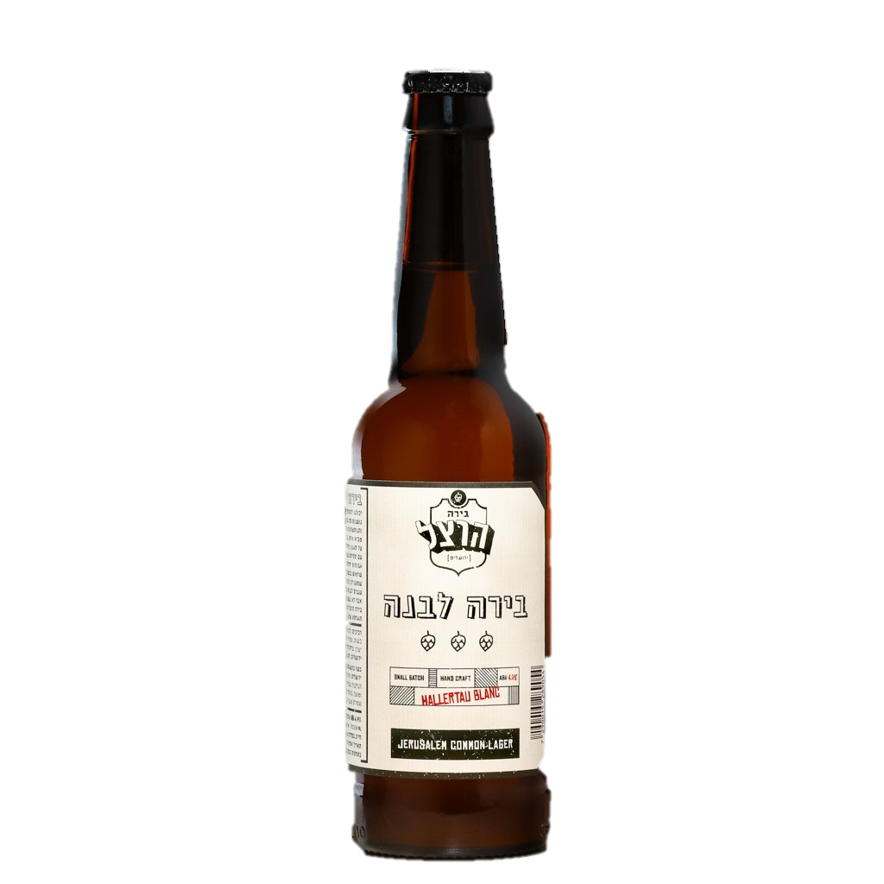
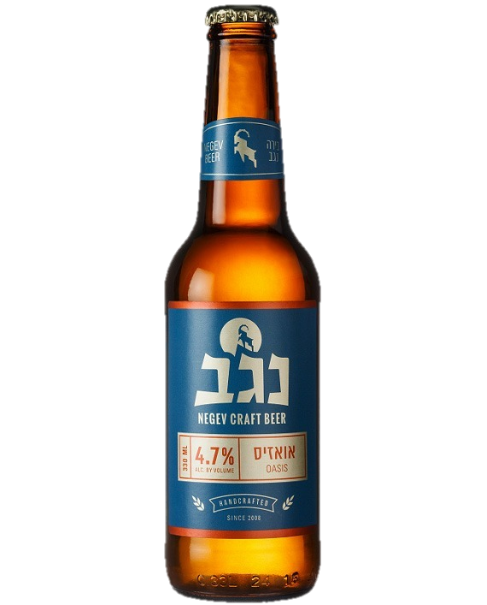
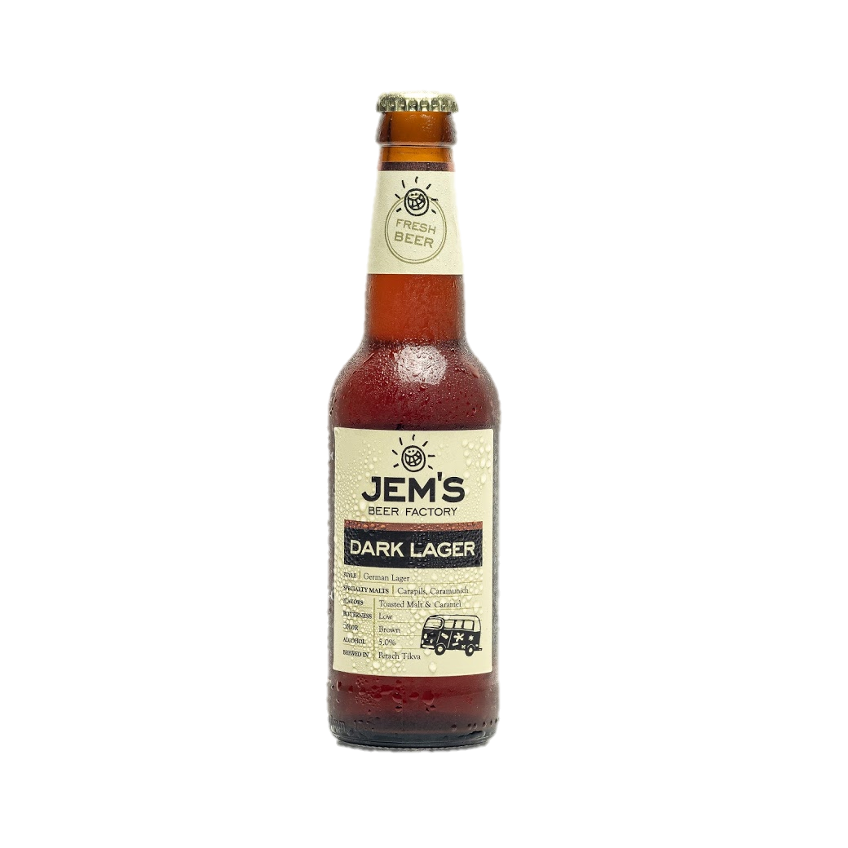




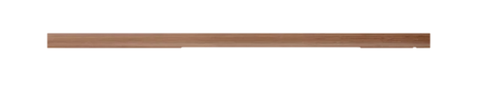
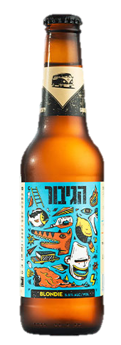
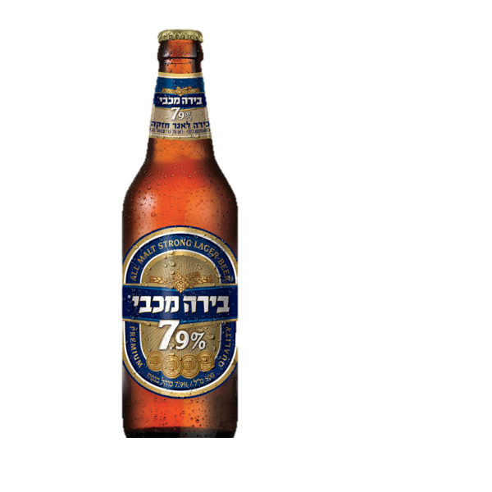
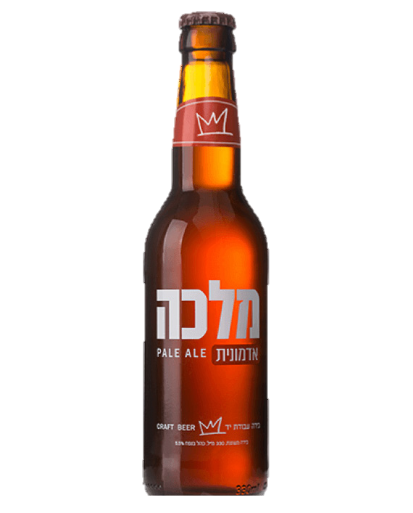
בירה ונכירה
רחף על הבירה כדי לגלות את מאפיינה, לחץ לקבלת מידע נוסף
סוג הבירה
רחף על הסוג כדי לגלות את הבירות מהסוג שבחרתם
אייל
לאגר
מאפיין הבירה
לחץ על רמה במדד כדי לגלות את הבירות ברמה שבחרתם.
מתיקות
מרירות
חוזק
Notes:
המסך הראשי לפני ביצוע אינטראקציות

Slide 7


בירה ונכירה
רחף על הבירה כדי לגלות את מאפיינה, לחץ לקבלת מידע נוסף
סוג הבירה
רחף על הסוג כדי לגלות את הבירות מהסוג שבחרתם
אייל
לאגר
מאפיין הבירה
לחץ על רמה במדד כדי לגלות את הבירות ברמה שבחרתם.
מתיקות
מרירות
חוזק
Notes:
מעבר עכבר על בירה מסויימת-
הבירה עצמה גדלה, שאר הבירות יורדות בשקיפות ומואפרות
סוג הבירה- הסוג המתאים נשאר, הסוג השני מואפר
מאפיין הבירה- משתנים בהתאם לסוג בירה הנבחר

Slide 8





בירה ונכירה
רחף על הבירה כדי לגלות את מאפיינה, לחץ לקבלת מידע נוסף
סוג הבירה
רחף על הסוג כדי לגלות את הבירות מהסוג שבחרתם, לחץ לקבלת מידע נוסף
מלכה אדמונית
יחיעם
מבשלת מלכה
אייל
בירה בסגנון פייל אייל אנגלי קלאסי, המאופיינת בטעם לחמי של שעורה וצבע אדום עמוק.
הבירה מבושלת עם כמויות גדולות של כשות הנותן מרירות מורגשת אם כי לא כזו שמשתלטת ומכסה את טעמי הלתת.
מרכיב סודי – זרעי כוסברה
לאגר
מאפיין הבירה
לחץ על רמה במדד כדי לגלות את הבירות ברמה שבחרתם.
מתיקות
מרירות
חוזק
Notes:
בלחיצה על סוג בירה- נפתחת חלונית עם פרטים נוספים, שם המבשלה ומיקום וטעם הבירה.

Slide 9
בירה ונכירה
רחף על הבירה כדי לגלות את מאפיינה, לחץ לקבלת מידע נוסף
סוג הבירה
רחף על הסוג כדי לגלות את הבירות מהסוג שבחרתם
אייל
לאגר
מאפיין הבירה
לחץ על רמה במדד כדי לגלות את הבירות ברמה שבחרתם.
מתיקות
מרירות
חוזק
Notes:
המסך הראשי לפני ביצוע אינטראקציות

Slide 10




בירה ונכירה
רחף על הבירה כדי לגלות את מאפיינה, לחץ לקבלת מידע נוסף
סוג הבירה
רחף על הסוג כדי לגלות את הבירות מהסוג שבחרתם, לחץ לקבלת מידע נוסף
לאגר VS. אייל
סוג הבירה נקבע לפי תהליך התסיסה:
אייל
לאגר
זמן ייצור 2-3 שבועות
זמן ייצור 4-12 שבועות
בין 20-22 מעלות צלזיוס
בין 7-13 מעלות צלזיוס
צבע כהה, וגוף כבד
צבע בהיר, קלילה ומוגזת
מאפיין הבירה
תסיסת השמרים קורית בחלק העליון
תסיסת השמרים קורית בתחתית
לחץ על רמה במדד כדי לגלות את הבירות ברמה שבחרתם.
מתיקות
מרירות
חוזק
Notes:
בלחיצה על האייקון של האינפורמציה ליד סוג הבירה- נפתחת חלונית עם ההבדלים בין שני הסוגים

Slide 11
בירה ונכירה
רחף על הבירה כדי לגלות את מאפיינה, לחץ לקבלת מידע נוסף
סוג הבירה
רחף על הסוג כדי לגלות את הבירות מהסוג שבחרתם
אייל
לאגר
מאפיין הבירה
לחץ על רמה במדד כדי לגלות את הבירות ברמה שבחרתם.
מתיקות
מרירות
חוזק
Notes:
ריחוף על סוג בירה (לאגר)
הבירות- הבירות התואמות לסוג ישארו בצבע, הבירות האחרות יואפרו וירדו ברמת השקיפות
סוג הבירה- המרוחף ישאר בצבע ויגדל, הסוג השני יואפר
מאפיין הבירה- יואפרו

Slide 12
בירה ונכירה
רחף על הבירה כדי לגלות את מאפיינה, לחץ לקבלת מידע נוסף
סוג הבירה
רחף על הסוג כדי לגלות את הבירות מהסוג שבחרתם
אייל
לאגר
מאפיין הבירה
לחץ על רמה במדד כדי לגלות את הבירות ברמה שבחרתם.
מתיקות
מרירות
חוזק
Notes:
לחיצה על אחד המאפיינים-
מציג את רמת המדד בצבע, שאר המאפיינים מואפרים.
סוג הבירה- מואפר
הבירות- הבירות שעומדות בממד נשארות בצבע, כל השאר מואפרות ויורדות ברמת השקיפות

Slide 13

בירה ונכירה
רחף על הבירה כדי לגלות את מאפיינה, לחץ לקבלת מידע נוסף
סוג הבירה
רחף על הסוג כדי לגלות את הבירות מהסוג שבחרתם, לחץ לקבלת מידע נוסף
אודותינו
היי, נעים להכיר!
אנחנו מאור קרטה וסתיו שמי, סטודנטים לתואר ראשון בפקולטה לטכנולוגיות למידה במכון הטכנולוגי בחולון.
אה, ואנחנו חובבי בירה מושבעים! לכן פיתחנו ייצוג שיעזור לכם להכיר את הבירות הישראליות ולהרים למבשלות כחול לבן.
הייצוג פותח במסגרת פרויקט משולב לקורסים בשנה א', תשפ"ב:
ארגון וייצוג ידע – מרצה: רותם ישראל פישלזון
מבוא לתכנות אינטראקציה ואנימציה- מרצה: ירדן אדמיאן
אייל
לאגר
מאפיין הבירה
לחץ על רמה במדד כדי לגלות את הבירות ברמה שבחרתם.
מתיקות
מרירות
חוזק
** התמונות בייצוג נלקחו מתוך אתר "בית המשקאות של נפתלי"
Notes:
לחיצה על הi- נפתחת חלונית אודות

Slide 14
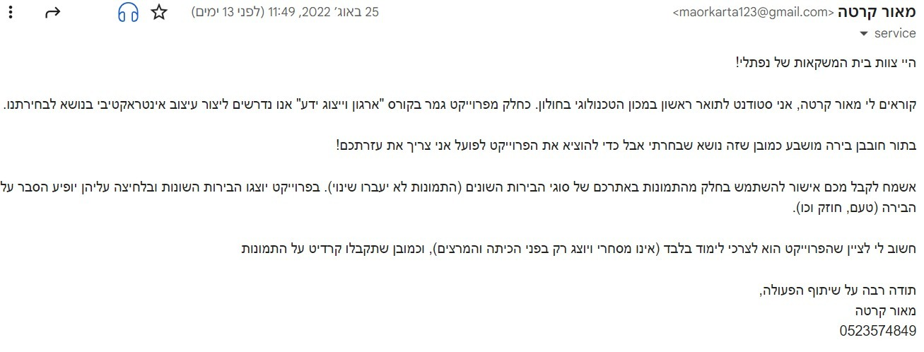
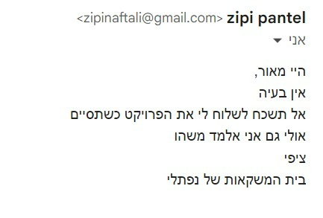
זכויות יוצרים
תוכן | מקור מדיה | זכויות |  | אופן מתן הקרדיט | אופן יישום
 | אתר "בית המשקאות של נפתלי" | מחייב מתן קרדיט |  |  | הקרדיט ניתן במסך אודות
 | adobestock | שימוש חופשי | לא נדרש

Slide 15





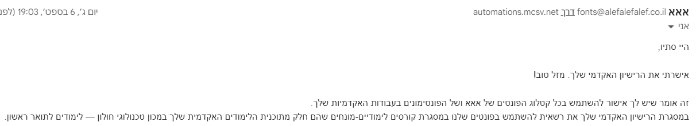
זכויות יוצרים
תוכן | מקור מדיה | זכויות | אופן מתן הקרדיט | אופן יישום
 | ספריית האייקונים של power point | מותר לשימוש |  | אין צורך במתן קרדיט
 | תוכן מקורי
פונטים- gadi + asimon | אתר אלף אלף אלף | רישיון סטודנט |  | אין צורך

